Slide 1
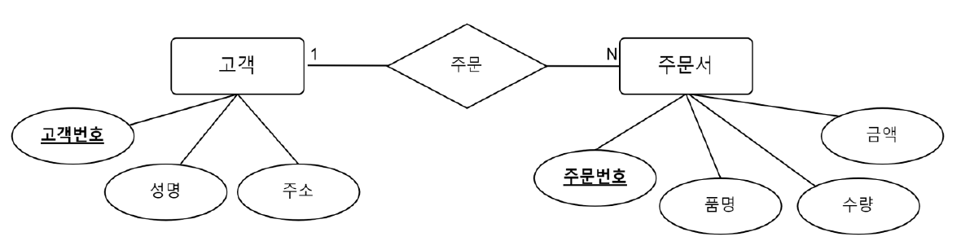
문제
1. 다음은 고객과 주문서 간의 관계를 나타낸 E R 다이어그램이다 질문에 답하시오.
오른쪽 그림에 해당하는 개체는 무엇인가
- 답) 고객, 주문서
고객의 속성을 기술하시오.
- 답) 고객번호, 성명, 주소
주문서의 속성을 기술하시오.
- 답) 주문번호, 품명, 수량, 금액
고객과 주문서의 주문 관계는 어떤 관계(대응 수, 다중도)가 있는가?
- 답) 1대N의 관계가 있다.
고객과 주문서의 주문 관계를 고객측면에과 주문서 측면에서 설명하시오.
- 답) 한 사람의 고객은 여러 개의 주문서를 가지고 있다.
- 답) 한 개의 주문서는 한 개의 고객에 해당한다.
기본 키(Primary Key) 속성을 기술하시오.
- 답) 고객번호, 주문번호

Slide 2
문제
2. 다음은 고객과 주문서 간의 관계를 나타낸 ER 다이어그램이다 . Binary 1:N Relation Types를
논리적인 모델 (Relational Model)로 설계하시오.
ER Diagram
고객
PK | 고객번호
 | 성명
 | 주소
주문서
PK | 주문번호
 | 품명
 | 수량
 | 금액
Relational Model

Slide 3
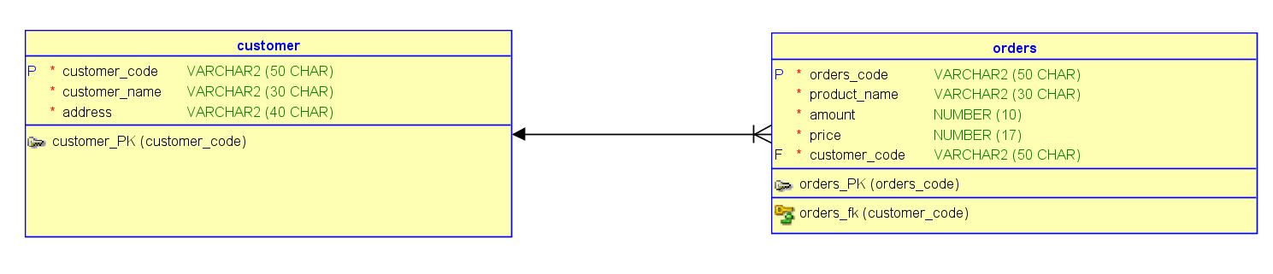
문제
3. 1 번의 ER 다이어그램을 관계형 모델로 생성하고 SQL DDL 코드를 생성하시오.
고객 테이블 : customer 고객번호 (문자), 성명 (문자), 주소 (문자)
주문서 테이블 : orders 주문번호 (문자), 품명 (문자), 수량 (숫자), 금액 (숫자), 고객번호 (문자)

Slide 4
문제
3. 1 번의 ER 다이어그램을 관계형 모델로 생성하고 SQL DDL 코드를 생성하시오.
고객 테이블 : customer 고객번호 (문자), 성명 (문자), 주소 (문자)
주문서 테이블 : orders 주문번호 (문자), 품명 (문자), 수량 (숫자), 금액 (숫자), 고객번호 (문자)
CREATE TABLE customer (
customer_code VARCHAR2(50 CHAR) NOT NULL,
customer_name VARCHAR2(30 CHAR) NOT NULL,
address VARCHAR2(40 CHAR) NOT NULL
);
ALTER TABLE customer ADD CONSTRAINT customer_pk PRIMARY KEY ( customer_code );
CREATE TABLE orders (
orders_code VARCHAR2(50 CHAR) NOT NULL,
product_name VARCHAR2(30 CHAR) NOT NULL,
amount NUMBER(10) NOT NULL,
price NUMBER(17) NOT NULL,
customer_code VARCHAR2(50 CHAR) NOT NULL
);
ALTER TABLE orders ADD CONSTRAINT orders_pk PRIMARY KEY ( orders_code );
ALTER TABLE orders
ADD CONSTRAINT orders_fk FOREIGN KEY ( customer_code )
REFERENCES customer ( customer_code );

Slide 5
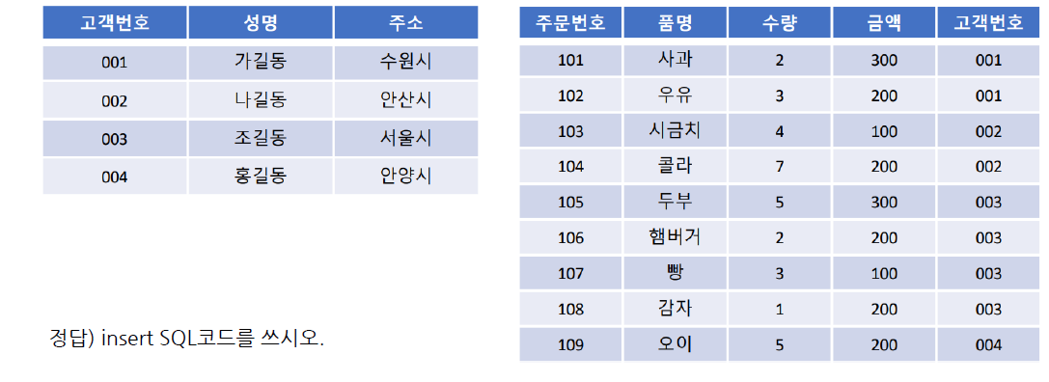
문제
4. 3 번에서 생성된 SQL 코드를 이용하여 이전에 생성했던 테이블들에 아래의 데이터를 저장하시오.
insert into customer (
customer_code
, customer_name
, address
)
select ‘2024CUSTOMERA1’, ‘김고객’, ‘서울시 중구’ from dual
union
select ‘2024CUSTOMERA2’, ‘이고객’, ‘서울시 관악구‘ from dual
union
select ‘2024CUSTOMERA3’, ‘박고객’, ‘서울시 강북구‘ from dual
union
select ‘2024CUSTOMERA4’, ‘한고객’, ‘서울시 성동구’ from dual

Slide 6
문제
4. 3 번에서 생성된 SQL 코드를 이용하여 이전에 생성했던 테이블들에 아래의 데이터를 저장하시오.
insert into orders (
orders_code
, product_name
, amount
, price
, customer_code
)
select ‘2024ORDERSA1’, ‘사과’, 2, 300, ‘2024CUSTOMERA1’ from dual
union
select ‘2024ORDERSA2’, ‘우유’, 3, 200, ‘2024CUSTOMERA2’ from dual
union
select ‘2024ORDERSA3’, ‘시금치’, 4, 100, ‘2024CUSTOMERA3’ from dual
union
select ‘2024ORDERSA4’, ‘콜라’, 7, 200, ‘2024CUSTOMERA4’ from dual
union
select ‘2024ORDERSA5’, ‘두부’, 5, 300, ‘2024CUSTOMERA1’ from dual
union
select ‘2024ORDERSA6’, ‘햄버거’, 2, 200, ‘2024CUSTOMERA2’ from dual
union
select ‘2024ORDERSA7’, ‘빵’, 3, 100, ‘2024CUSTOMERA3’ from dual
union
select ‘2024ORDERSA8’, ‘감자’, 1, 200, ‘2024CUSTOMERA4’ from dual
union
select ‘2024ORDERSA9’, ‘오이’, 5, 200, ‘2024CUSTOMERA1’ from dual

Slide 7
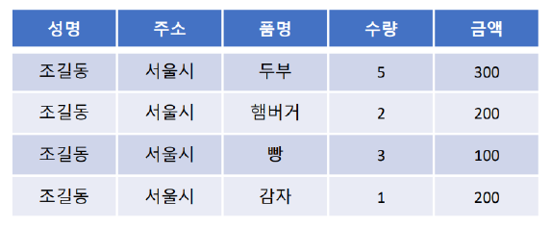
문제
5. 고객번호 2024CUSTOMERA3 번이 주문한 주문 내용을 아래 처럼 출력하는 SQL 문장을 기술하시요.
select cust.customer_name, cust.address, ord.product_name, ord.amount, ord.price
from orders ord
inner join customer cust
on ord.customer_code = cust. customer_code
where cust.customer_code = ‘2024CUSTOMERA3’

Slide 8
문제
6. 고객번호 2024CUSTOMERA2 번이 주문한 주문의 총 금액은 얼마인가?
select sum(price * amount) as total
from orders ord
inner join customer cust
on ord.customer_code = cust.customer_code where cust.customer_code = ‘2024CUSTOMERA2’

Slide 9
문제
7. 주문테이블을 보고 고객번호별 주문 금액의 총합을 구하여 출력하시요. (group by 절 사용)
select cust.customer_code, sum(price * amount) as total
from orders ord
inner join customer cust
on ord.customer_code = cust.customer_code group by cust.customer_code

Slide 10
문제
8. 고객테이블에서 이름을 기준으로 고객을 내림차순으로 정렬하여 출력하시오.
select customer_code, customer_name, address
from customer
order by customer_name desc

Slide 11
문제
9. 2024CUSTOMERA2 번 고객의 이름을 최고객으로, 주소를 인천시로 수정하는 SQL 문장을 작성하시오.
update customer
set customer_name = ‘최고객’
, address = ‘인천시‘
where customer_code = ‘2024CUSTOMERA2’
문제
10. orders 테이블에서 품명이 3 글자 이상인 품명을 출력하시오.
select orders_code, product_name
from orders
where length(product_name) >= 3

